Slide 1
الصف : الأول المادة : علوم الدرس : الأجسام الساكنة والأجسام المتحركة

Slide 2
مخرجات التعلم
أن يذكر التلميذ أمثلة عن الأجسام الساكنة
أن يميز التلميذ بين الأجسام الساكنة و الأجسام المتحركة
أن يعدد التلميذ بعض الأجسام المتحركة

Slide 3
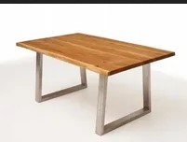
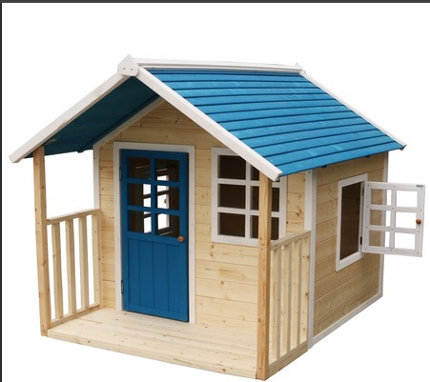
تأمل الصور الآتية
أجسام ساكنة

Slide 4
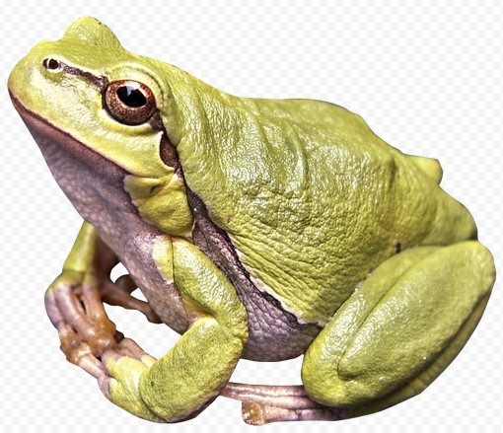
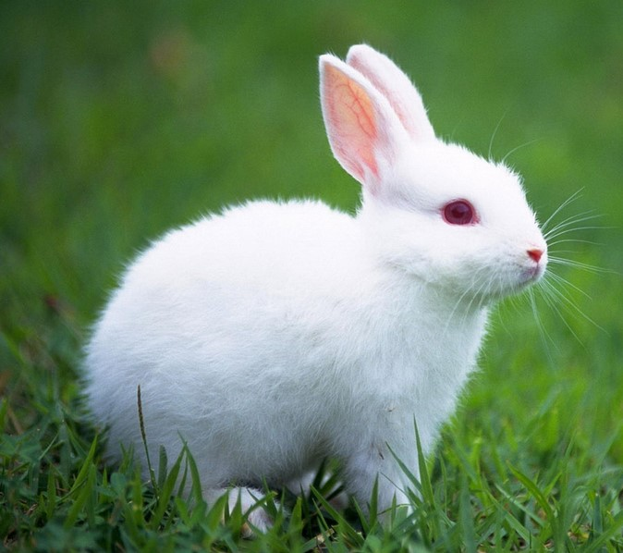
تأمل الصور الآتية
أجسام متحركة

Slide 5
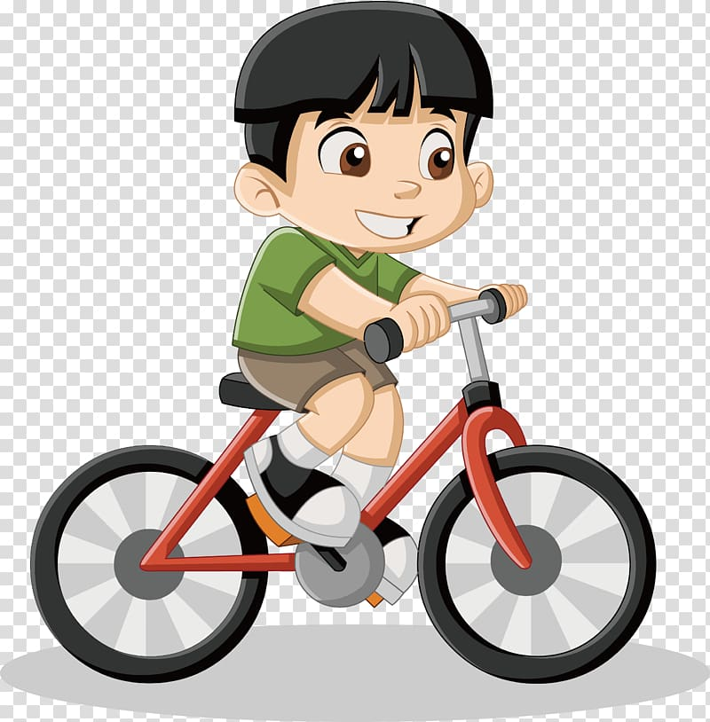
تأمل الصور الآتية
القوة هي التي تحرك الأجسام

Slide 6
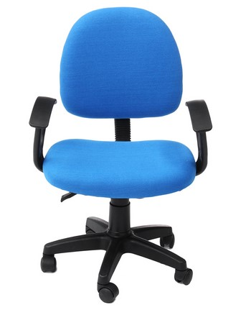
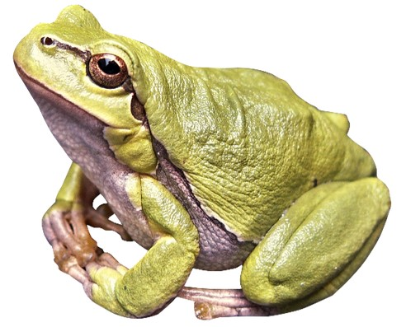
نشاط
أرسم دائرة حول الجسم المتحرك

Slide 7
شكرا لحسن استماعكم

